Slide 1
Мастер-класс как форма распространения педагогического опыта
Ерохина С.Б.,
методист
МБУ «Киришский центр МППС»
2016 г.

Slide 2
Мастер-класс – это ярко выраженная форма ученичества именно у Мастера, то есть передача мастером ученикам опыта, мастерства, искусства путем прямого и комментированного показа приемов работы М.М. Поташник доктор педагогических наук профессор

Slide 3
Что такое мастер-класс?
Особая форма передачи педагогического опыта
Территория активного обучения
Эффективная форма обмена опытом
Интересное педагогическое мероприятие
Перспективное звено повышения квалификации
Педагогическая кухня, на которой учат готовить педагогические блюда

Slide 4
Цель мастер-класса
Задачи мастер-класса
Создание условий для полноценного проявления и развития педагогического мастерства его участников на основе организации пространства для профессионального общения по обмену опытом работы
- обобщение и распространение педагогического опыта работы
демонстрация последовательности действий, методов, приемов и форм
рефлексия профессионального мастерства
стимулирование дальнейшего профессионального роста

Slide 5
Количество участников мастер-класса от 10 до 30 человек Длительность мастер-класса 20-40 минут
Мастер-класс должен обеспечить:
мотивацию и познавательную потребность
стимулирование познавательного интереса
индивидуальный подход к каждому участнику мастер-класса

Slide 6
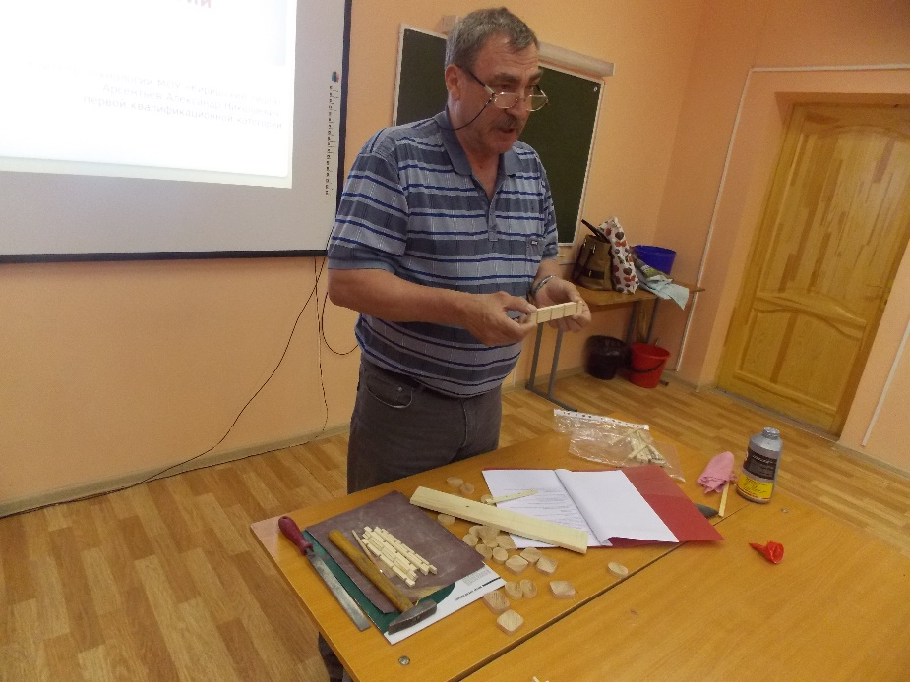
Современный мастер-класс учителей технологии Киришского района
Обработка древесины.
Подставка под горячее.
Арсентьев Александр Николаевич, МОУ
«Киришский лицей»

Slide 7
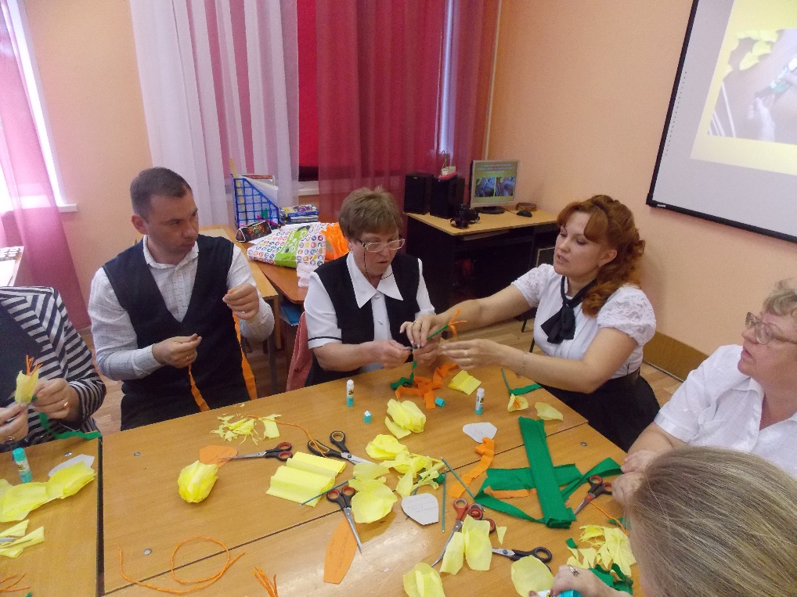
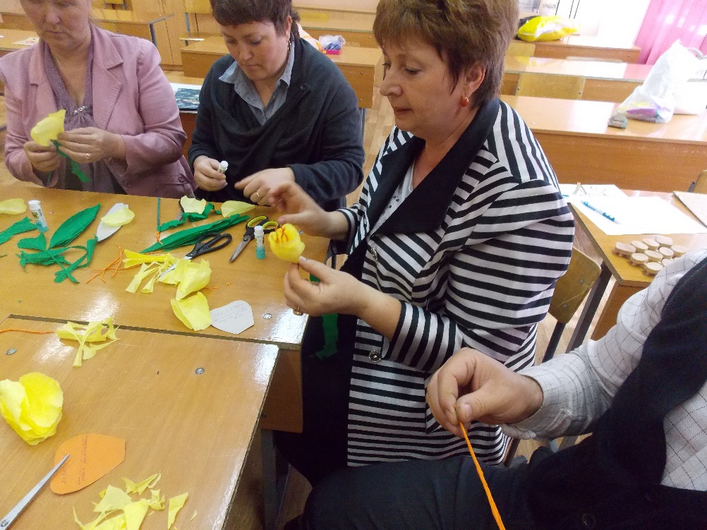
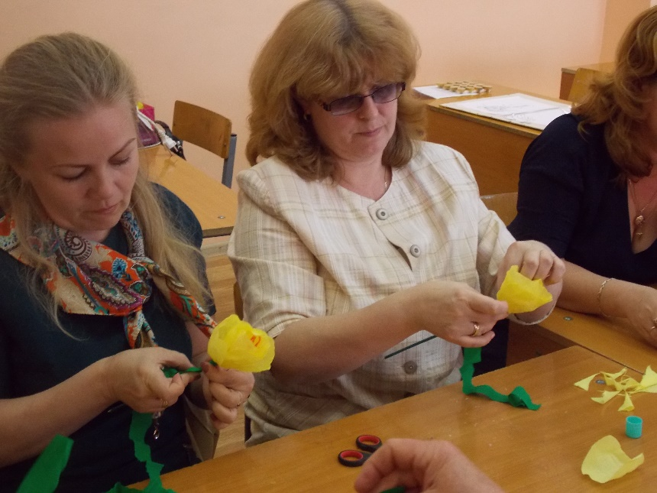
Современный мастер-класс учителей технологии Киришского района
Бумагопластика. Букет цветов из гофрированной бумаги
Мавричева Наталья Васильевна,
МОУ
«Глажевская СОШ»

Slide 8
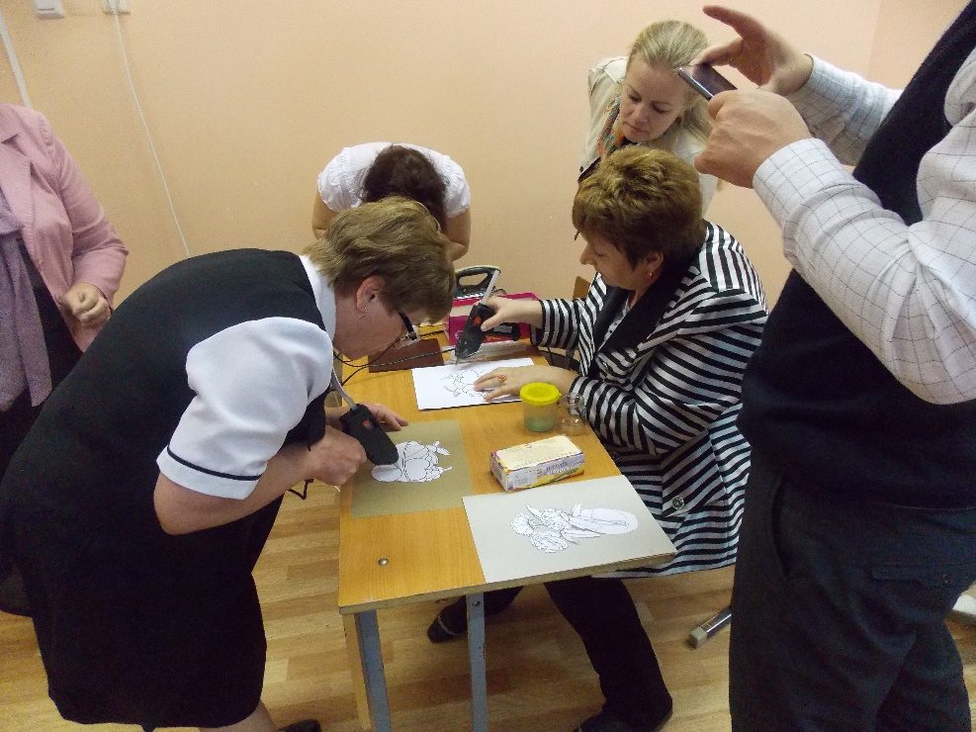
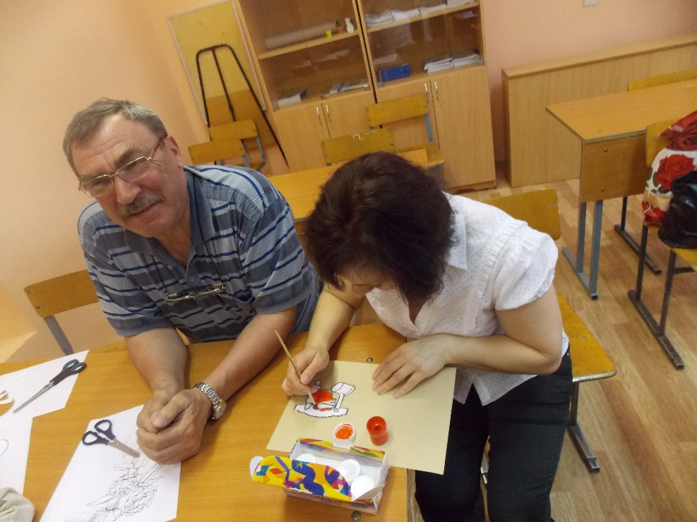
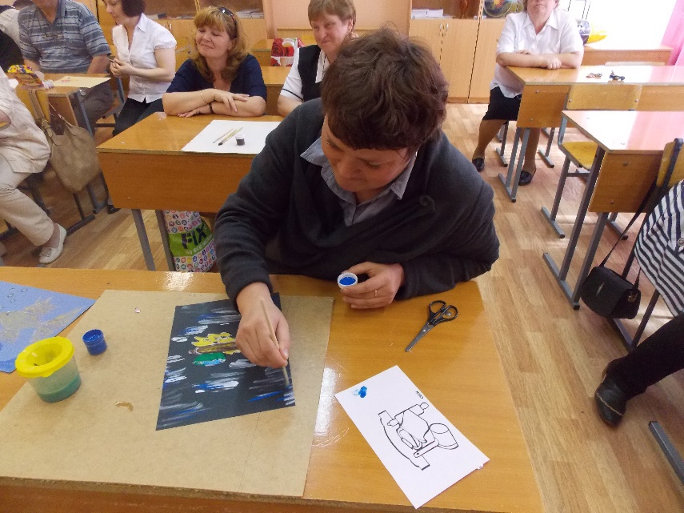
Современный мастер-класс учителей технологии Киришского района
Оформление интерьера кухни. Картина, выполненная в технике горячей клеевой аппликации
Среднякова Евгения Ивановна,
МОУ
МАУДО «МУК»

Slide 9
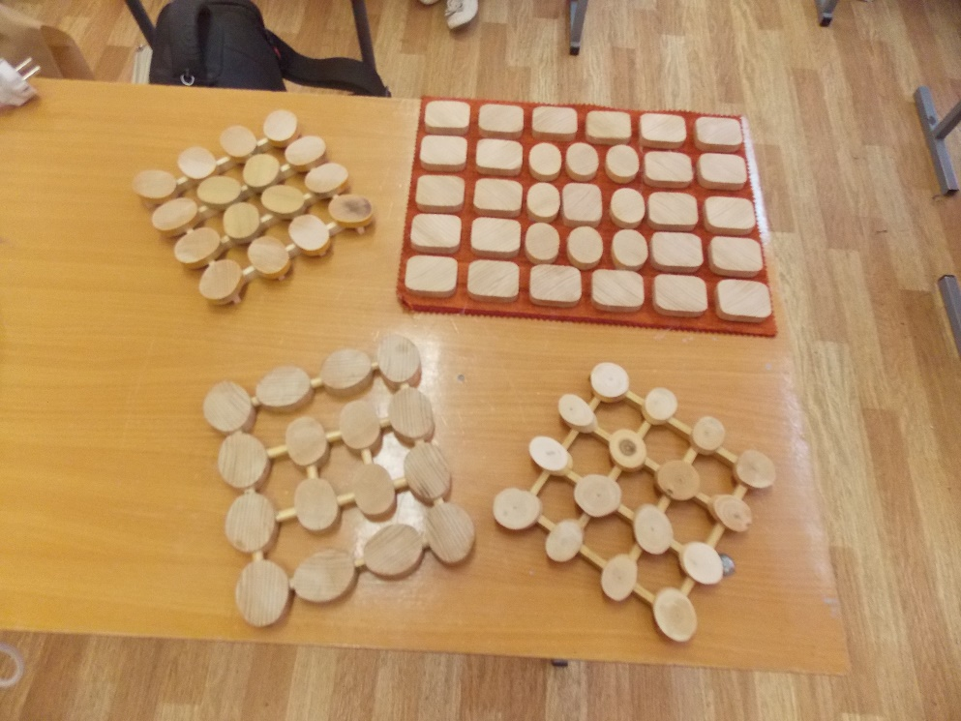
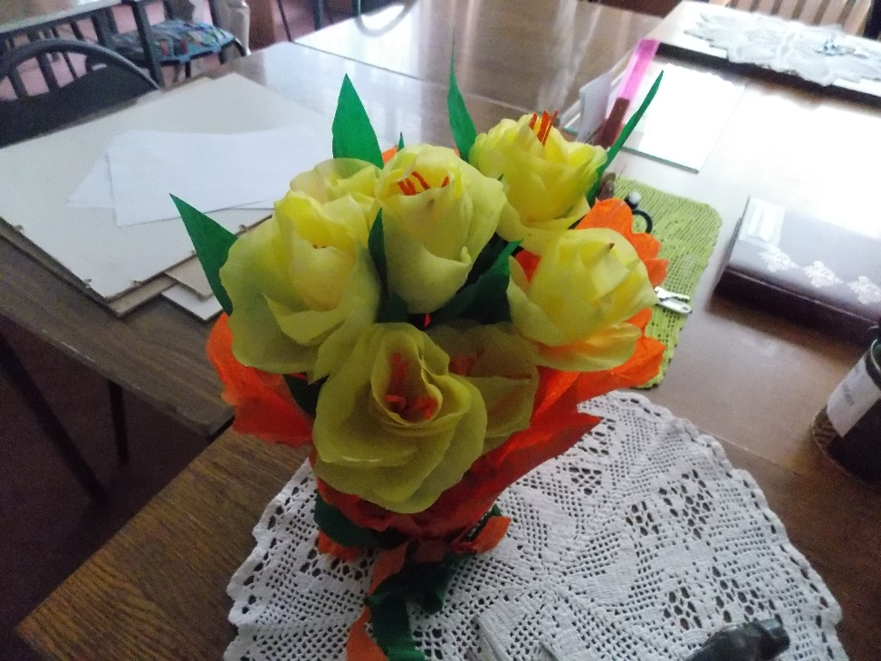
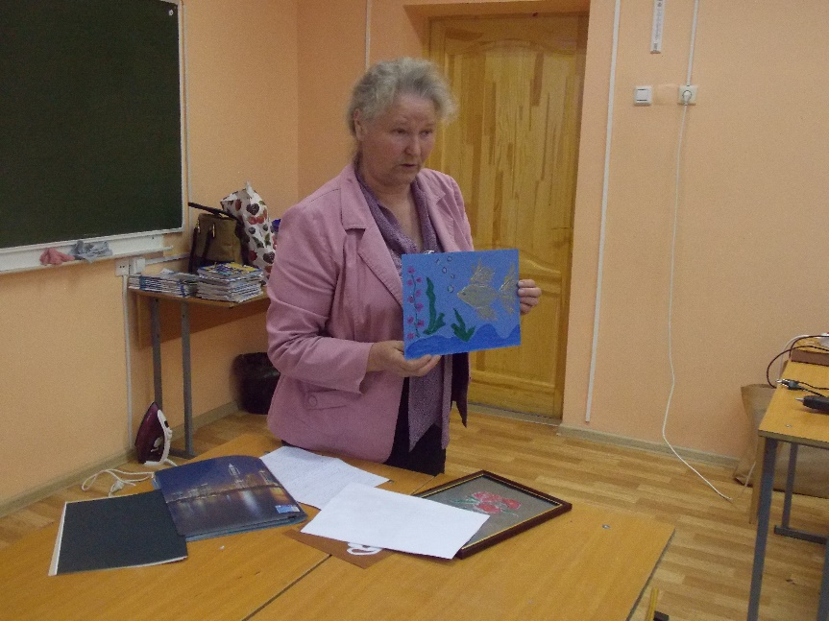
Современный мастер-класс учителей технологии Киришского района
Рефлексия.
Дискуссия по результатам совместной деятельности

Slide 10
Результаты опроса участников мастер-класса

Slide 11
Результаты опроса участников мастер-класса

Slide 12
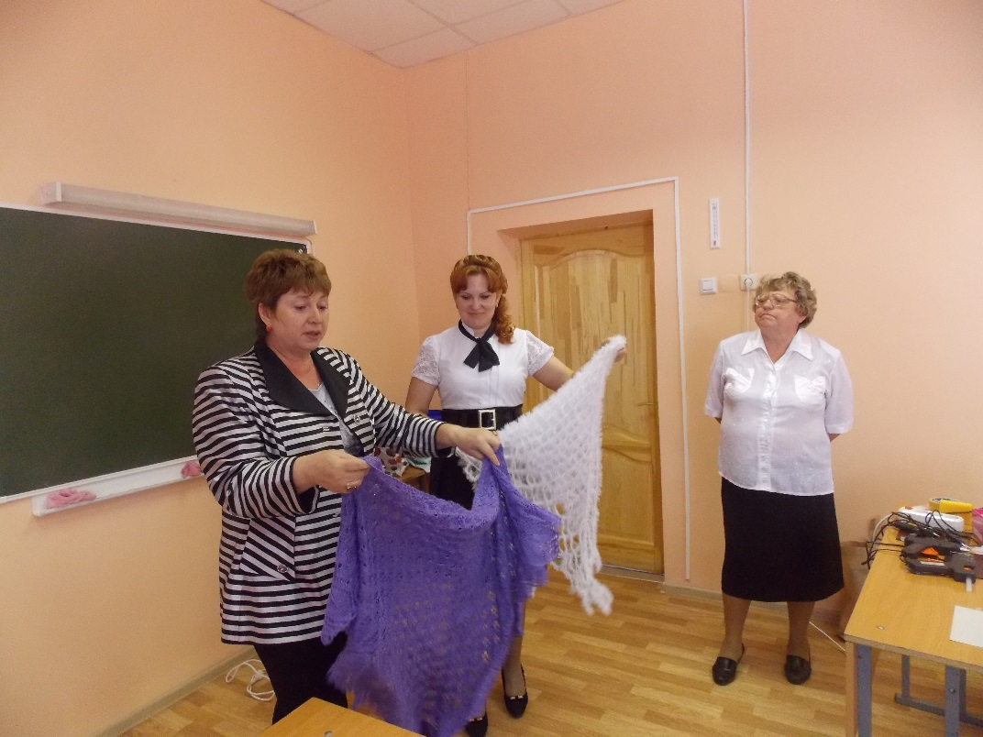

Slide 13
Экскурсия в школьный краеведческий музей

Slide 14
Все должно быть просто, но не проще. (Альберт Эйнштейн)
Сегодня, я надеюсь, вы получили порцию вдохновения!
Можно долго говорить о том, как провести мастер-класс, но это будут только слова, пока не будет самостоятельно подготовлен и проведен свой первый мастер-класс.
Спасибо за внимание!

